Slide 1


Budowa PSZOKu wraz z Edukacją Ekologiczną
Rok 2019

Slide 2

„Budowa Punktu Selektywnego Zbierania Odpadów
Komunalnych dla Gminy Godziesze Wielkie”
Projekt współfinansowany przez Unię Europejską ze środków Europejskiego Funduszu Regionalnego w ramach Wielkopolskiego Regionalnego Programu Operacyjnego na lata 2014 – 2020 w ramach: Osi Priorytetowej 4 „ Środowisko”, Działania 4.2.” Gospodarka Odpadami”, Poddziałanie 4.2.1.”Tworzenie kompleksowych systemów gospodarki odpadami oraz uzupełnienie istniejących”.
WNIOSKODAWCA: Gmina Godziesze Wielkie
WARTOŚĆ PROJEKTU: 1 268 732,70 zł
DOFINANSOWANIE Z UE: 780 092,77 zł
ŚRODKI WŁASNE GMINY: 488 639,93 zł
CZAS RZECZOWEJ REALIZACJI PROJEKTU: 25.07.2019r. – 30.12.2019r.

Slide 3
W ramach projektu zrealizowano
II zadania:
Zadanie 1
Zadanie II
Wykonanie dokumentacji projektowej i budowa PSZOK oraz dostawa wyposażenia
Działania objęły :
- opracowanie (wykonanie) dokumentacji - projektu budowlanego dla gminnego PSZOK dla gminy Godziesze Wielkie,
- prace budowlane: powierzchnie utwardzone (plac magazynowy, manewrowy i postojowy, droga dojazdowa), magazyn na odpady oraz przedmioty przeznaczone do ponownego użycia, magazyn na odpady niebezpieczne i drobny ZSEE, miejsce magazynowania zamkniętych kontenerów KP7 (z klapami), wiaty na odpady zielone, obudowana lekka wiata na odpady i przedmioty do ponownego użycia, ścieżka edukacyjna, lampa oświetleniowa z elementami OZE) oraz obsiew i nasadzenia, chodnik, furtka, bramy przesuwne a także niezbędna infrastruktura towarzysząca, ewentualne instalacje (oświetlenie, ogrodzenie, bramy, monitoring), słupy oświetleniowe autonomiczne z oprawami LED
- dostawę i montaż wyposażenia:
Edukacja ekologiczna
Działania objęły :
W ramach tego zadania planuje się przygotowanie ulotek zwiększających świadomość na temat gospodarowania odpadami, warsztaty prowadzone w szkołach,
zebrania mieszkańców, konkursy ekologiczne, strona na faceebook, tablice edukacyjne na PSZOK.

Slide 4



Slide 5
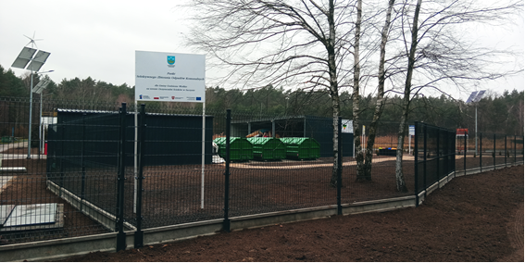

Tablica informacyjna wskazująca lokalizację PSZOK

Slide 6

Co to jest PSZOK?
Jeśli chcesz pozbyć się odpadów wielkogabarytowych, możesz zrobić to za DARMO.
Wystarczy, że zawieziesz je do Punktu Selektywnej Zbiórki Odpadów Komunalnych zwanego w skrócie PSZOK. Jest to punkt do którego można przywieźć własnym transportem odpady komunalne zebrane selektywnie zgodne z regulaminem korzystania z punktu, który można sprawdzić na stronie Urzędu Gminy Link: http://godzieszewielkie.pl/godzieszew/zasoby/files/aaa/PSZOK/regulamin-pszok.pdf PSZOK prowadzi nieodpłatną zbiórkę dostarczonych, we własnym zakresie przez właścicieli nieruchomości z terenu Gminy Godziesze Wielkie, odpadów komunalnych wymienionych poniżej.
Punkt czynny jest: w środę w godz. 14:00 – 17:00, a także w soboty w godz. 8:00 – 16:00.
ADRES: Saczyn 100, działka 511 w sąsiedztwie oczyszczalni ścieków.
Kontakt: Tel. 661 455 451
Rodzaje odpadów, które mają być gromadzone w punkcie:
-Odpady niebezpieczne: akumulatory, zużyte baterie, lampy fluorescencyjne, przeterminowane leki, termometry rtęciowe, rozpuszczalniki, kwasy, oleje i tłuszcze inne niż jadalne, opakowania z pozostałościami niebezpiecznymi, środki ochrony roślin, farby, tusze, farby drukarskie, kleje, lepiszcze i żywice, detergenty;
- Odpady niekwalifikujące się do odpadów medycznych powstałych w gospodarstwie domowym w wyniku przyjmowania produktów leczniczych w formie iniekcji i prowadzenia monitoringu poziomu substancji we krwi, w szczególności igieł i strzykawek;
- Odpady wielkogabarytowe, np. meble, wersalki, krzesła, stoły, itp.;
- Zużyty sprzęt elektryczny i elektroniczny;
- Opony – w ilości 4 szt. na rok z nieruchomości;
- Odpady ulegające biodegradacji, ze szczególnym uwzględnieniem bioodpadów;
- Odpady budowlane i remontowe – do 200 kg rocznie z nieruchomości;
- Drewno i stolarka okienna (w tym szkło płaskie);
- Styropian budowlany;
- Styropian opakowaniowy;
- Papier i tektura;
- Szkło (opakowaniowe);
- Tworzywa sztuczne (opakowaniowe);
- Tworzywa sztuczne (inne niż opakowaniowe);
- Odpady wielomateriałowe;
- Metale;
- Folie;
- Odzież i tekstylia;
- Popiół

Slide 7
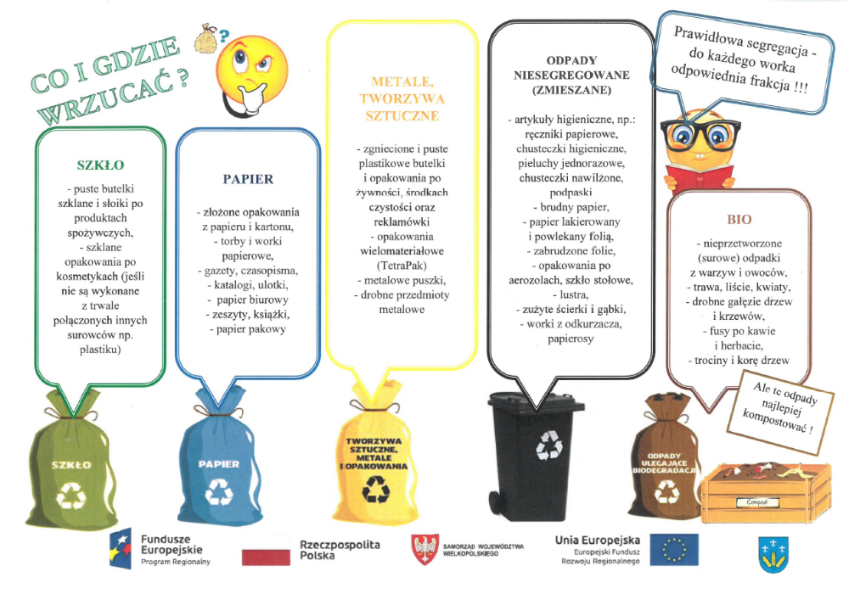
ULOTKA ZWIĘKSZAJĄCA ŚWIADOMOŚĆ NA TEMAT GOSPODAROWANIA ODPADÓW

Slide 8
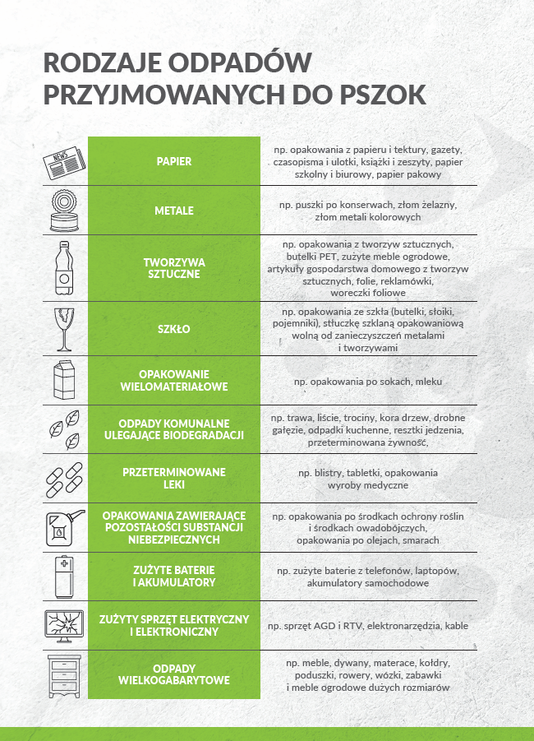
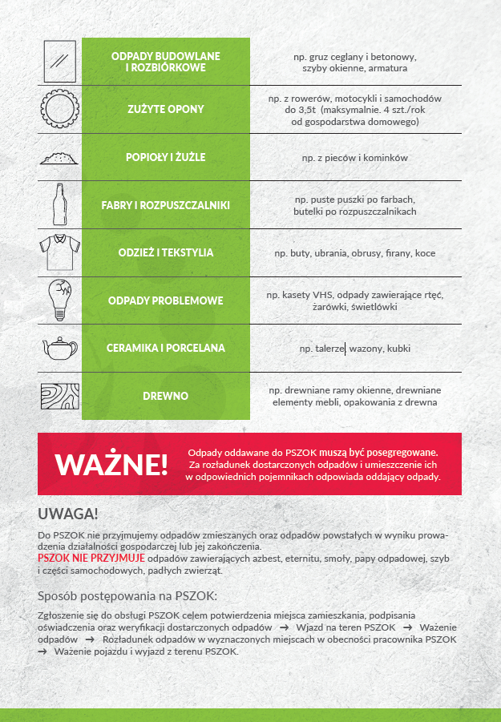

Slide 9
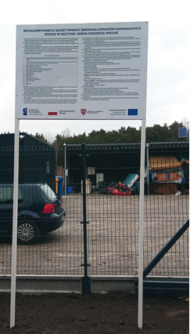
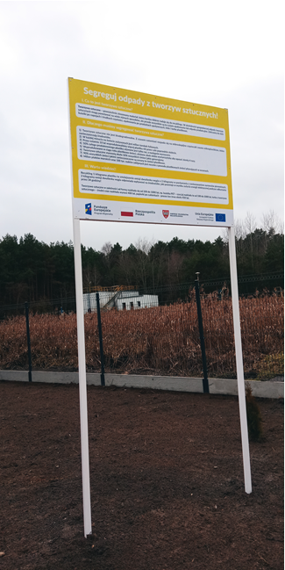
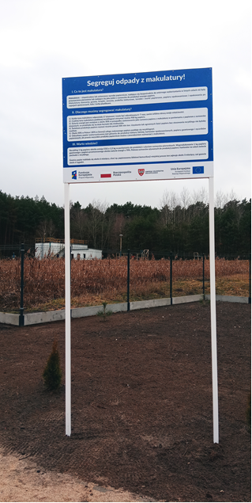
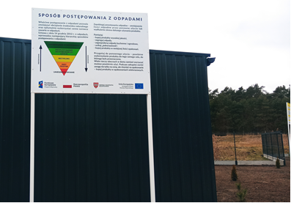
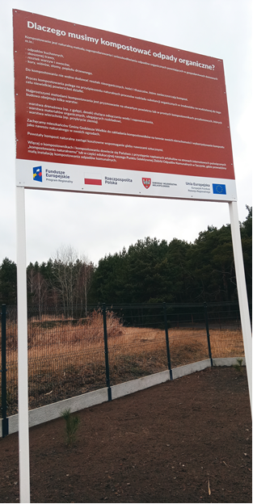
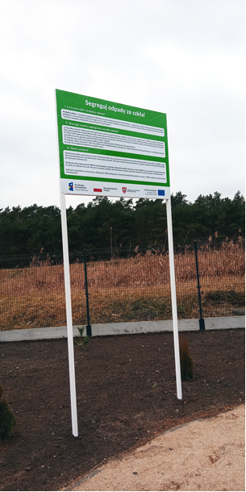
Dokumentacja fotograficzna dot. Projektu nr RPWP.04.02.01-30-0006/18
pt.: „Budowa Punktu Selektywnego Zbierania Odpadów Komunalnych dla Gminy Godziesze Wielkie”
Tablice edukacyjne – 6 sztuk
ŚCIEŻKA
EDUKACYJNA
W PSZOK

Slide 10
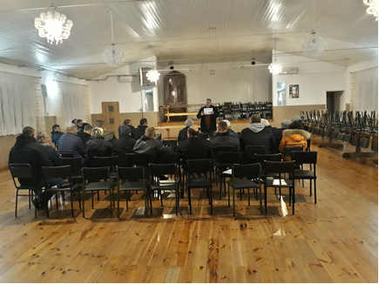
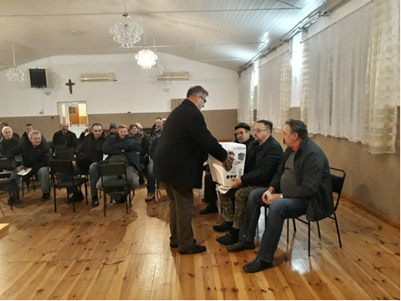
Zebrania z mieszkańcami

Slide 11

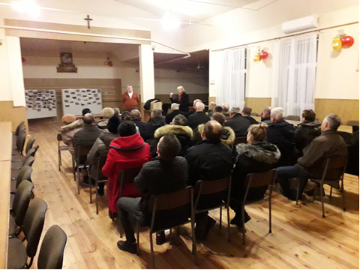
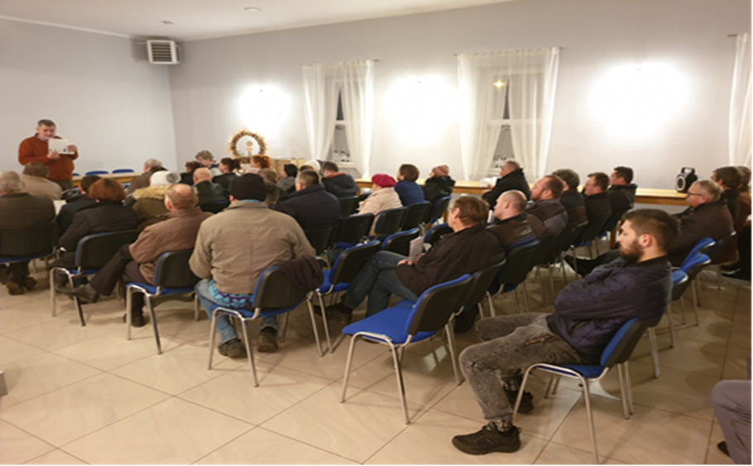
Zebrania z mieszkańcami

Slide 12
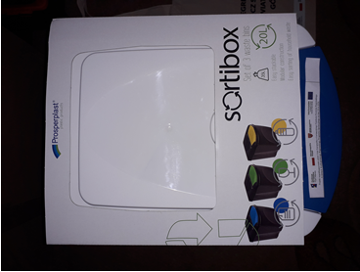
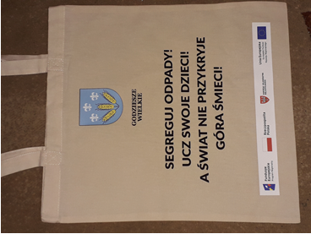
Nagrody dla mieszkańców
5 zestawów koszy do segregacji odpadów
200 szt. toreb ekologicznych dla mieszkańców

Slide 13
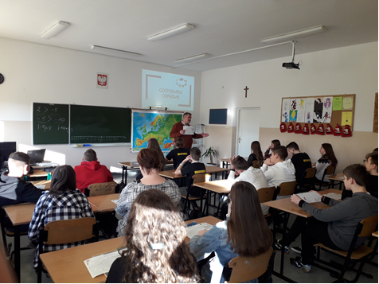
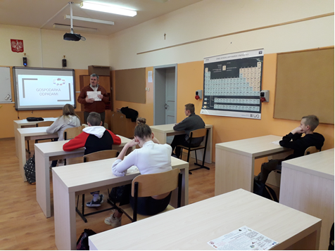
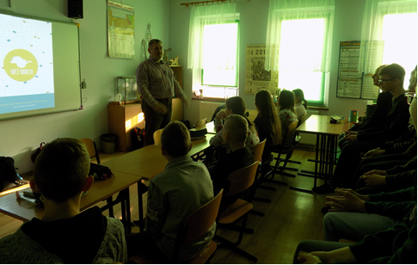
Warsztaty w szkołach podstawowych

Slide 14
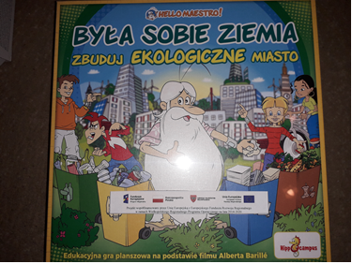
Nagroda dla uczniów szkół
– 6 szt. gry
„Była sobie Ziemia - zbuduj ekologiczne miasto”
KONKURS W RAMACH EDUKACJI EKOLOGICZNEJ

Slide 15
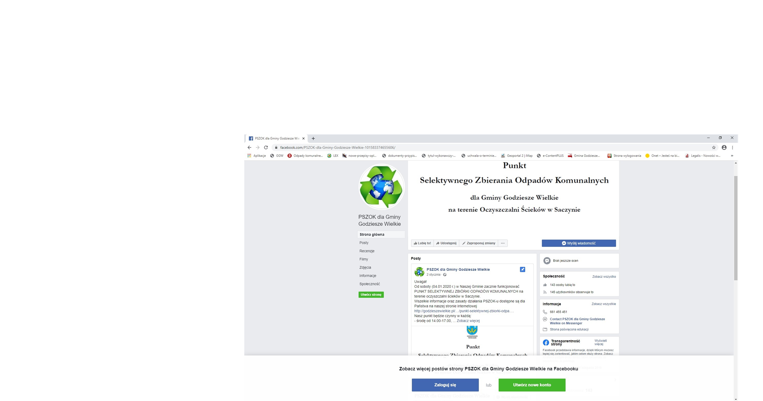
Strona facebook

